Slide 1
第3章 进程之间的并发控制和死锁

Slide 2
本章主要内容
3.1 并发进程的特点
3.2 进程之间的低级通信：互斥、同步、信号量和P/V操作、经典IPC问题
3.3 管程
3.4 进程的高级通信：消息传递，共享内存
3.5 死锁：多进程竞争有限资源
第<number>页

Slide 3
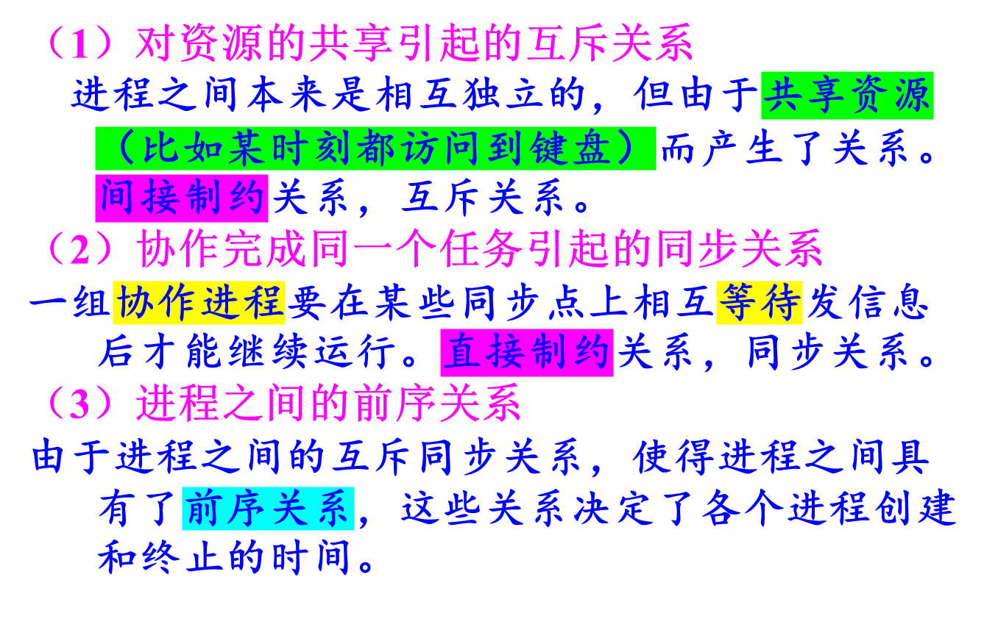
3.1 并发进程的特点
第<number>页

Slide 4
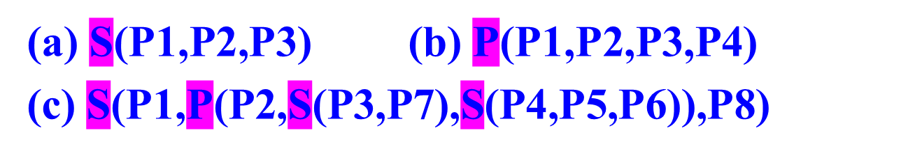
S
S
S
P1
(c)一般关系
P1
P4
P2
P1
P2
P3
P4
P3
P2
P5
P3
P7
F
F
P6
P8
(a)顺序(前序)关系
(b)并行关系
F
第<number>页

Slide 5
3.2 进程之间的低级通信
进程间的低级通信：通过信号量实现进程之间的互斥和同步关系。
进程间通信问题——IPC问题
( InterProcess Communication, IPC )
第<number>页

Slide 6
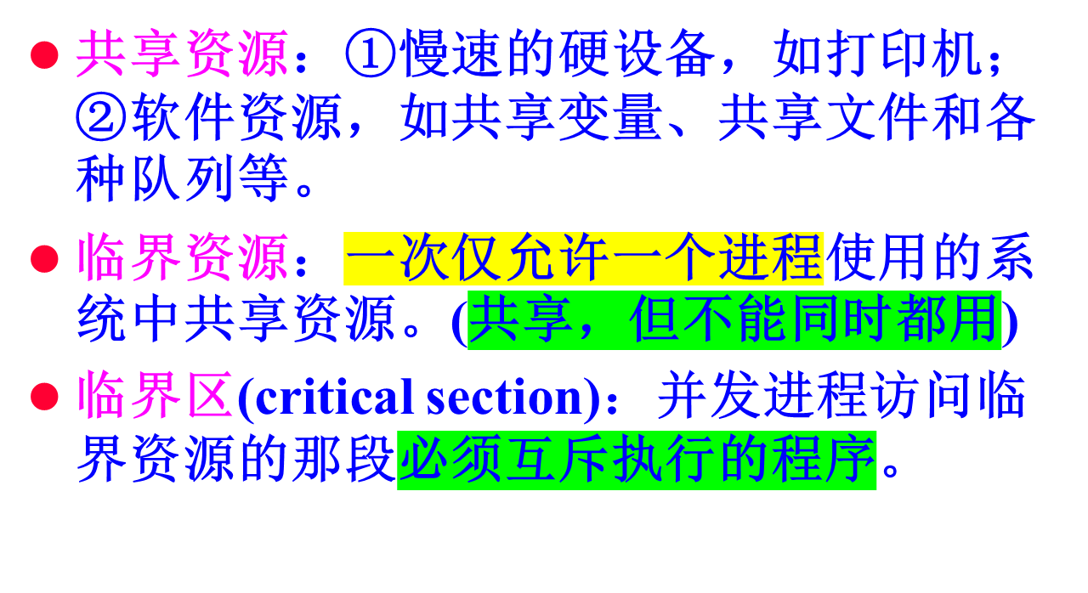
3.2.1 进程之间的互斥
第<number>页

Slide 7

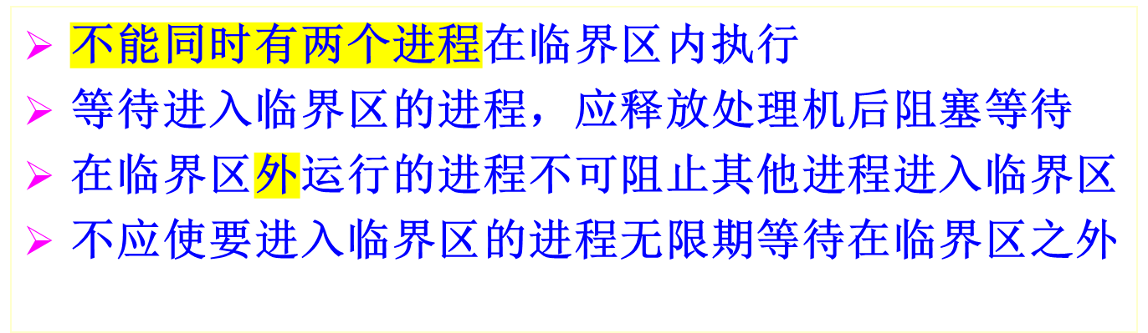
互斥使用；让权等待；有空让进；有限等待
第<number>页
Notes:
简言之，有空让进；无空等待；有限等待；让权等待。

Slide 8
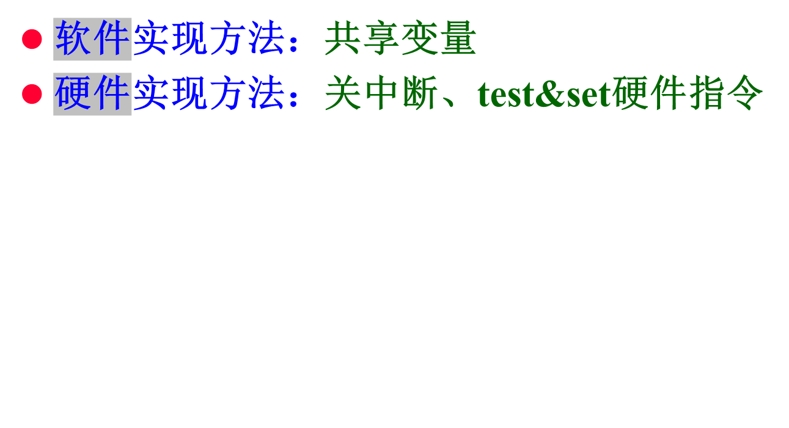
解决进程之间互斥的方法
第<number>页

Slide 9
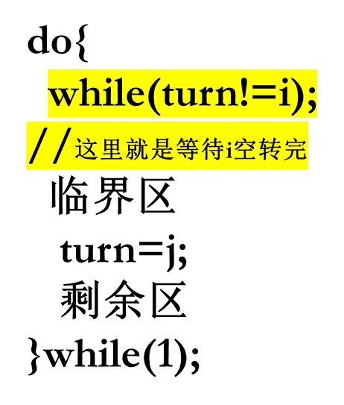
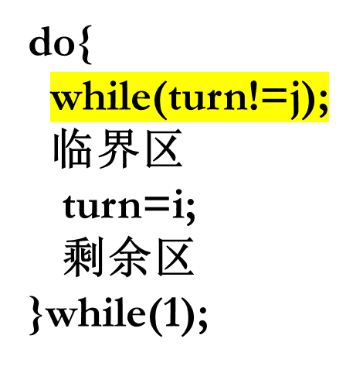
软件实现方法
Pi
Pj
算法1： 设有两个进程Pi和Pj，共享1个变量
int turn;
当turn==i时，进程Pi在临界区内执行 。
执行顺序：Pi, Pj, Pi, Pj…
第<number>页

Slide 10
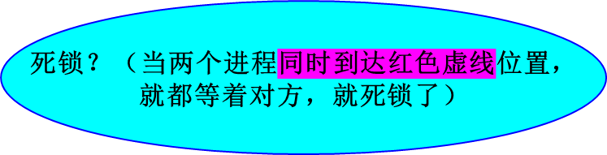
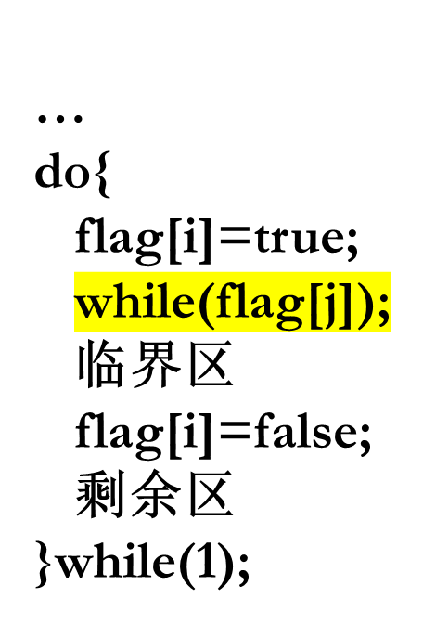

Pi
Pj
算法2：设有两个进程Pi和Pj，
共享变量
boolean flag[2];
初值，flag[i]=false;
flag[j]=false;
如果flag[i]==true，则表示Pi准备进入临界区。
第<number>页

Slide 11
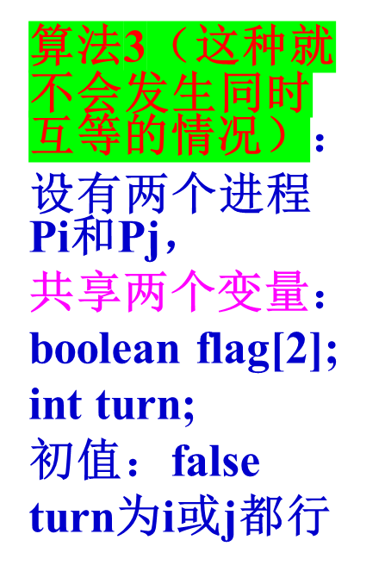
Pi
Pj
do{
flag[i]=true;
turn=j;
while(flag[j]&&turn==j);
临界区
flag[i]=false;
剩余区
}while(1);
do{
flag[j]=true;
turn=i;
while(flag[i]&&turn==i);
临界区
flag[j]=false;
剩余区
}while(1);
为了进入临界区，进程Pi首先设置flag[i]为true，设置turn为j，表示Pi准备好了，礼让Pj进入临界区。如果两个进程都准备好了，最终由turn值（i或j）决定谁能进入临界区。
第<number>页

Slide 12
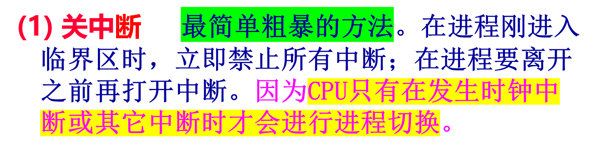
硬件实现方法
关中断(disableInterrupt)
〈critical section〉
开中断(enableInterrupt)
第<number>页

Slide 13
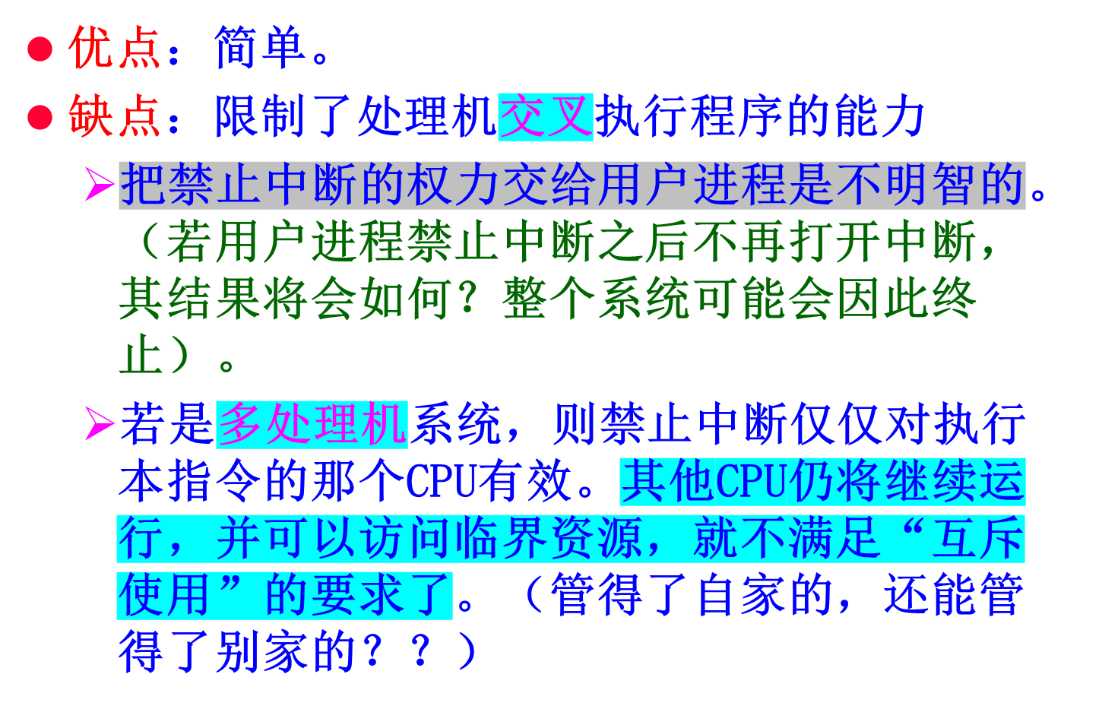
第<number>页

Slide 14
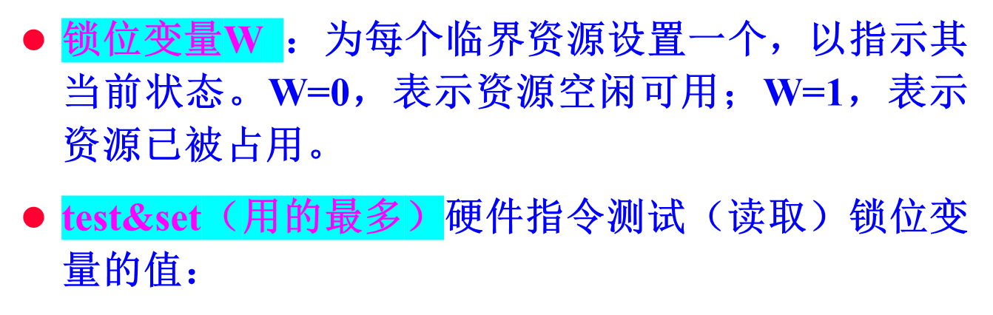
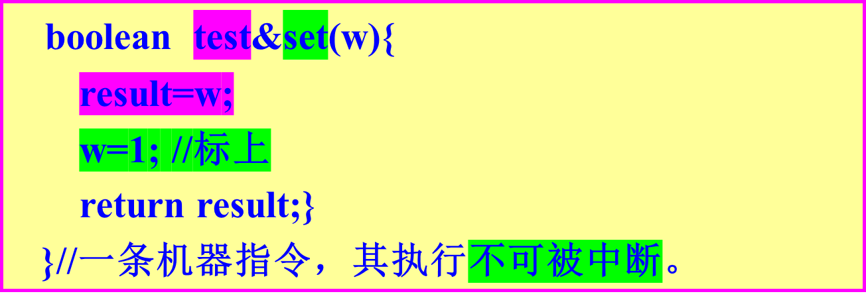
(2) 使用测试和设置硬件指令
第<number>页

Slide 15
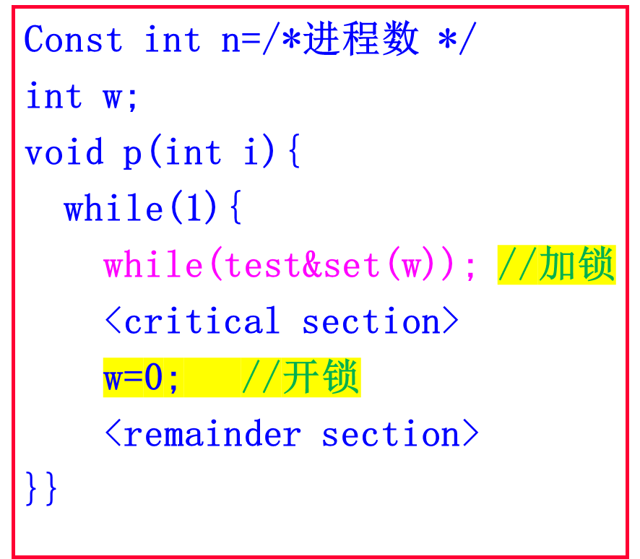
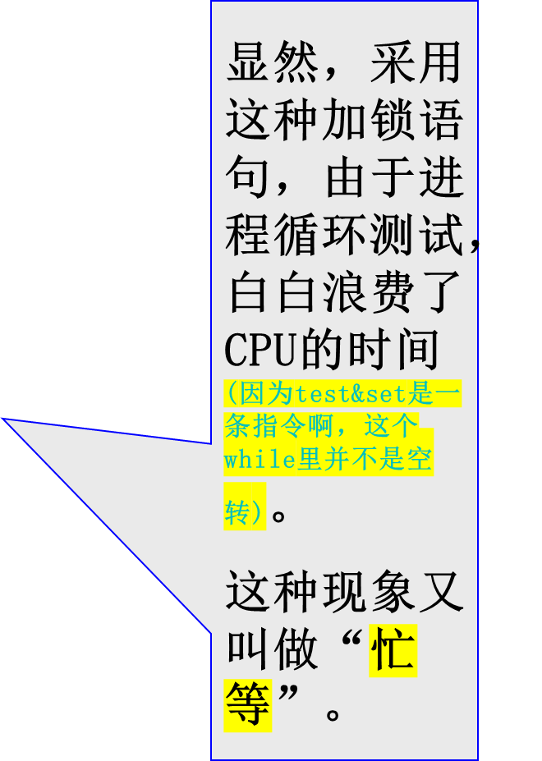
void main(){
w=0;
p(1);p(2);…;p(n);}
第<number>页

Slide 16
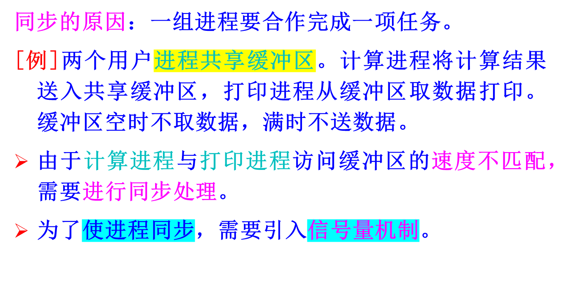
3.2.2 进程之间的同步
第<number>页

Slide 17
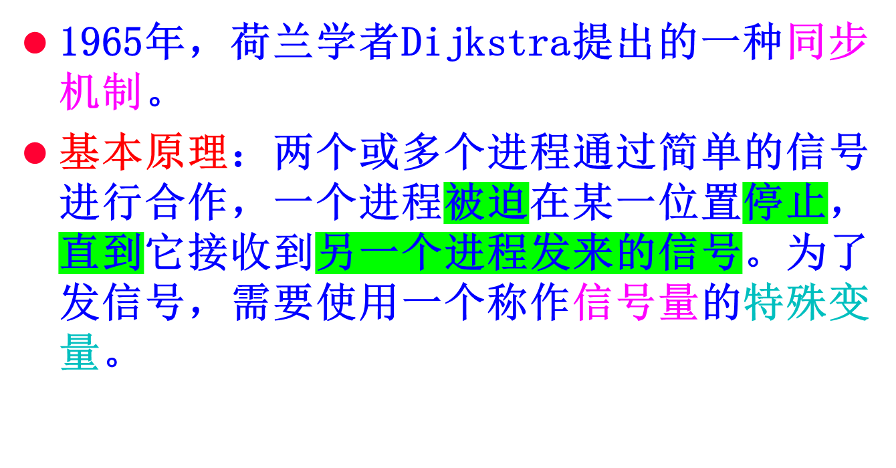
3.2.3 信号量和P、V操作
第<number>页

Slide 18
typedef struct{ //信号量的类型描述
int value; //表示该类资源的可用数量
struct process *list; //等待使用该类资源的进程排成队列的队列头指针。
}semaphore, sem;
对信号量S的操作只允许执行P、V原语操作
第<number>页

Slide 19
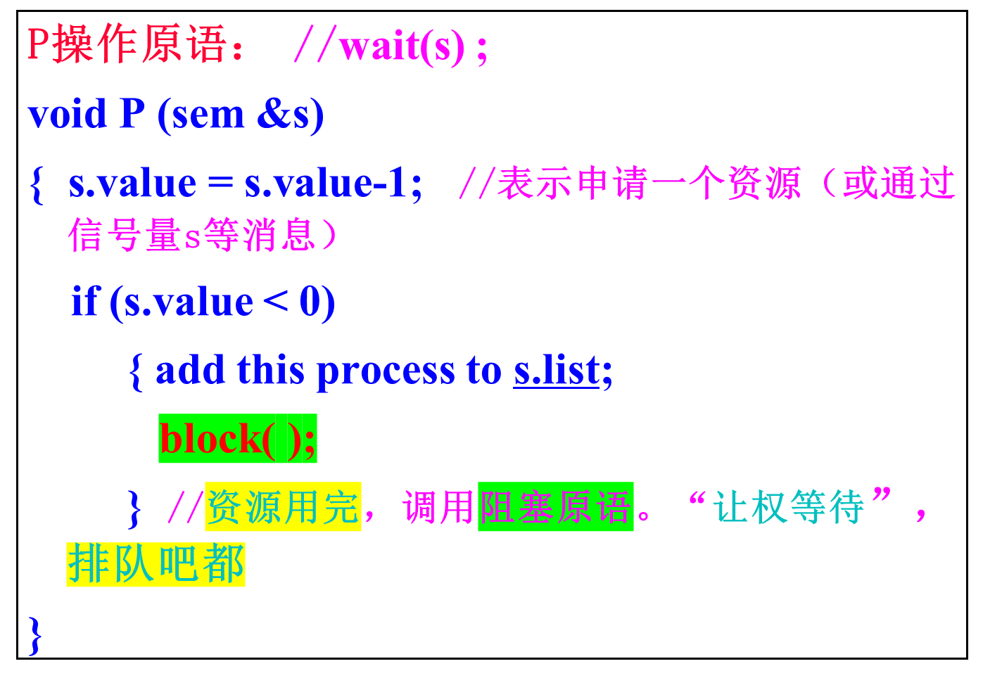
第<number>页

Slide 20
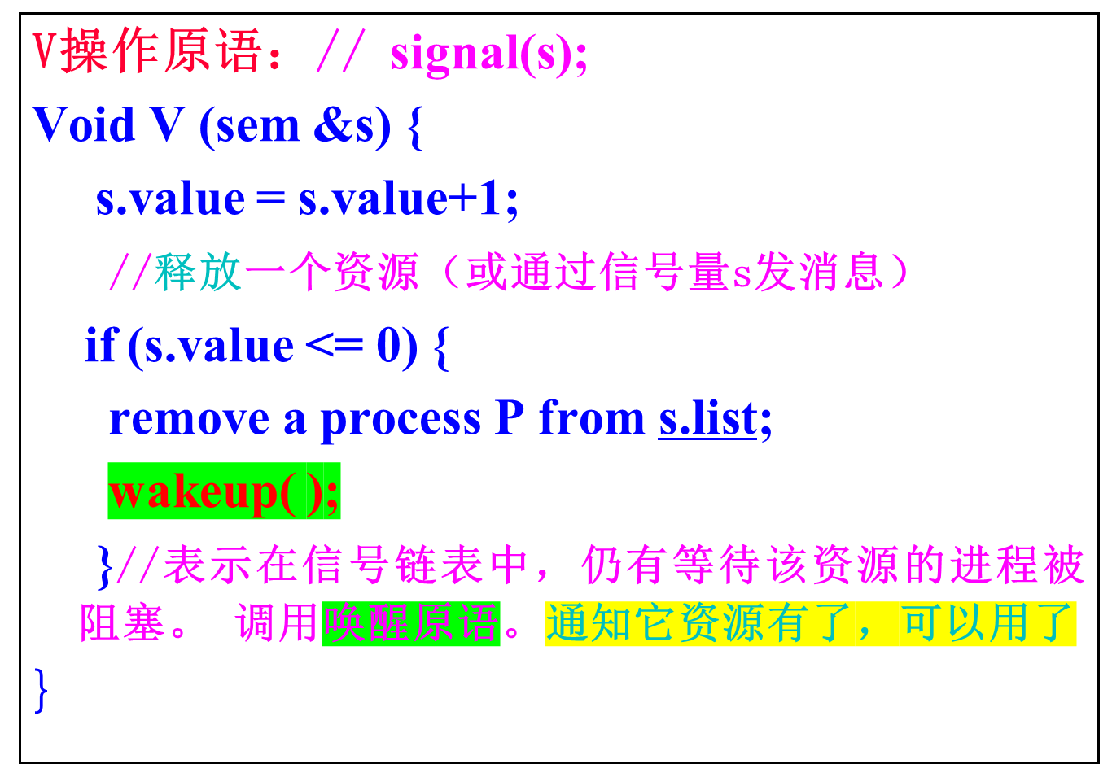
第<number>页

Slide 21
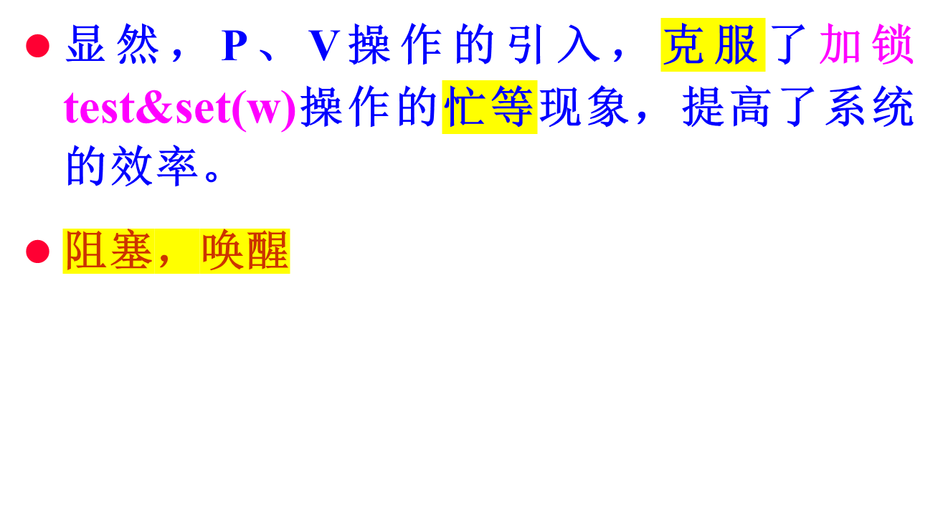
第<number>页

Slide 22

根据用途不同，可以把信号量分为公用信号量和私用信号量。
公用信号量（互斥信号量）用于解决进程之间互斥进入临界区。
私用信号量（同步信号量）用于解决某几个进程之间的同步。
第<number>页

Slide 23
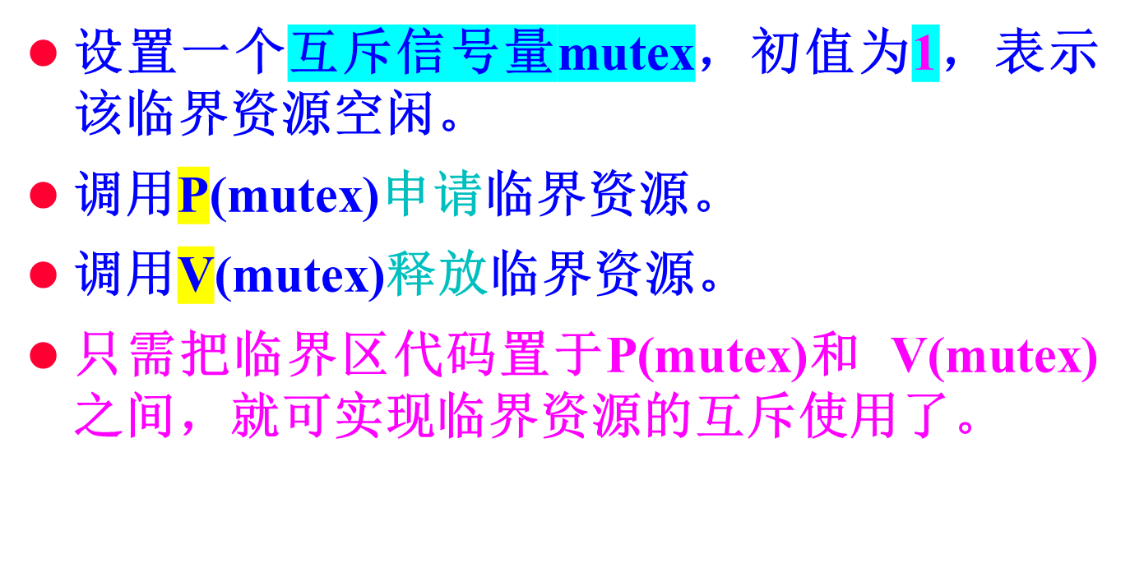
利用信号量实现进程之间的互斥
第<number>页

Slide 24
int mutex=1;
进程1：
…
P(mutex);
critical section V(mutex);
…
进程2：
…
P(mutex);
临界区
V(mutex);
…
第<number>页

Slide 25
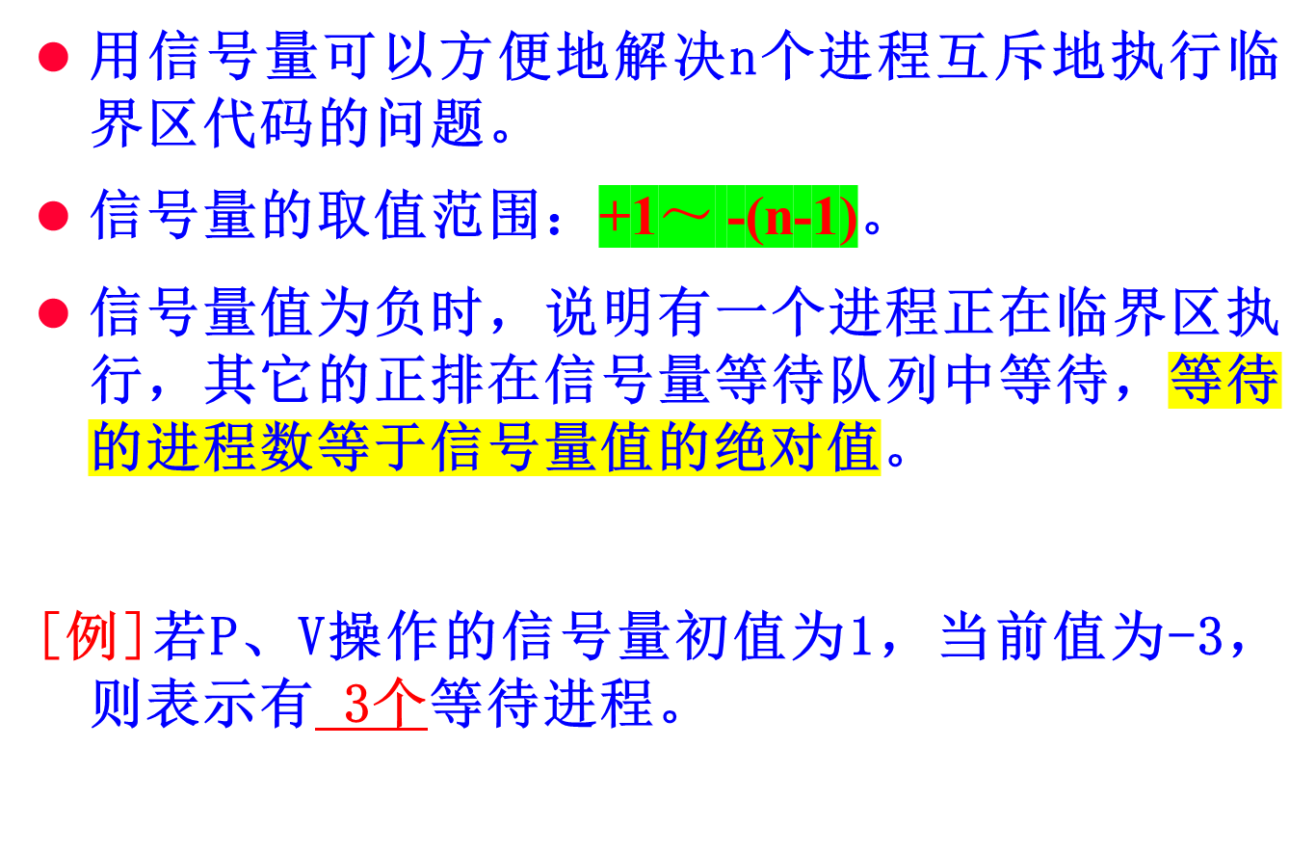
第<number>页

Slide 26
利用信号量实现
进程之间的同步
第<number>页

Slide 27
[例] 用信号量实现计算进程与打印进程之间的同步过程。假定计算进程和打印进程共享一个单缓冲区。为此，引入两个同步信号量s1和s2。
S1：表示缓冲区是否空，初值为1（空）;
S2：表示缓冲区中是否有可供打印的计算结果，初始值为0（没有结果）。
计算进程 Pc
打印进程 Pp
第<number>页

Slide 28
int s1=1，s2=0;
计算进程：
computer next number;
P(s1);
add the number to buffer;
V(s2);
…
打印进程：
P(s2);
take next number from buffer;
V(s1);
print the number;
…
能否用一个同步信号量？不能吧…s1和s2并没有特定关系啊，无法消元吧
第<number>页

Slide 29
生产者和消费者问题
生产者和消费者是相互合作进程关系的一种抽象
生产者：当进程释放一个资源时，可把它看成是该资源的生产者，
消费者：当进程申请使用一个资源时，可把它看成该资源的消费者。
[例] 上述例子中
计算进程：打印数据的生产者；空缓冲的消费者
打印进程：打印数据的消费者；空缓冲的生产者
第<number>页

Slide 30
[例]
假定有一组生产者和消费者进程，通过一个有界环形缓冲区（有k个缓冲区）发生联系。生产者向缓冲区放产品，消费者从中取产品。
当缓冲区满时，生产者要等消费者取走产品后才能向缓冲区放下一个产品；当缓冲区空时，消费者要等生产者放一个产品入缓冲区后才能从缓冲区取一个产品。
这个环形缓冲区是一个临界资源。互斥使用
第<number>页

Slide 31
写指针 i
读指针 j
生产者1
生产者2
…
生产者M
消费者1
消费者2
…
消费者N
buffer [k]
empty：表示空缓冲区的个数，初值为k
full：有数据的缓冲区个数，初值为0
mutex：互斥访问临界区的信号量，初值为1
第<number>页

Slide 32
int mutex=1, empty=k, full=0, i=0, j=0;
int array[k], x, y;
生产者进程（Producer）：
…
produce a product x;
P(empty); //申请一个空缓冲
P(mutex); //申请进入缓冲区
array[i] = x; //放产品
i = (i+1)mod k; //修改写指针，环形缓冲区
V(full); // 有数据的缓冲区个数加1
V(mutex); //退出缓冲区
…
第<number>页

Slide 33
消费者进程（Consumer）：
…
P(full); //申请一个产品
P(mutex); //申请进入缓冲区
y = array[j]; //取产品
j = (j+1)mod k; //修改读指针
V(empty); //释放1个空缓冲
V(mutex); //退出缓冲区
…
第<number>页

Slide 34
注意P操作的次序
若生产者进程中的两个P操作的次序交换。
  当缓冲区满时，生成者将在P(empty)上等待，但不释放对缓冲区的互斥使用权。
  此后，消费者欲取产品时，由于申请使用缓冲区不成功，它将在P(mutex)上等待。
  相互等待就会造成系统发生死锁现象。
第<number>页

Slide 35
[例]
桌上有一空盘，一次只允许放一只水果。爸爸可向盘中放苹果，也可向盘中放桔子，儿子专等吃盘中的桔子，女儿专等吃盘中的苹果。请用P、V操作实现爸爸、儿子、女儿三个并发进程的同步。
桔子
爸爸
儿子等信号s3，
发信号s1
盘子
初始状态：同步信号量s1=1，表示盘子为空。放苹果发同步信号s2，放桔子发同步信号s3
苹果
女儿等信号s2，发信号s1
第<number>页

Slide 36
Father：
while(1) {
P(s1);
if(放入的是苹果)V(s2);
else V(s3);
}
Daughter：
while(1) {
P(s2);
从盘中取出苹果；
V(s1);
}
Son：
while(1) {
P(s3);
从盘中取出桔子；
V(s1);
}
第<number>页

Slide 37
读者和写者问题
读/写问题：有一个多进程共享的数据区，这个数据区可以是一个文件或者主存的一块空间。有一些只读取这个数据区的读进程（reader)和一些只往数据区中写数据的写进程（writer)。此外还必须满足以下条件：
多个读进程可以同时读这个数据区；
一次只有一个写进程可以往数据区中写；
若一个写进程正在写，禁止任何进程读。
第<number>页

Slide 38
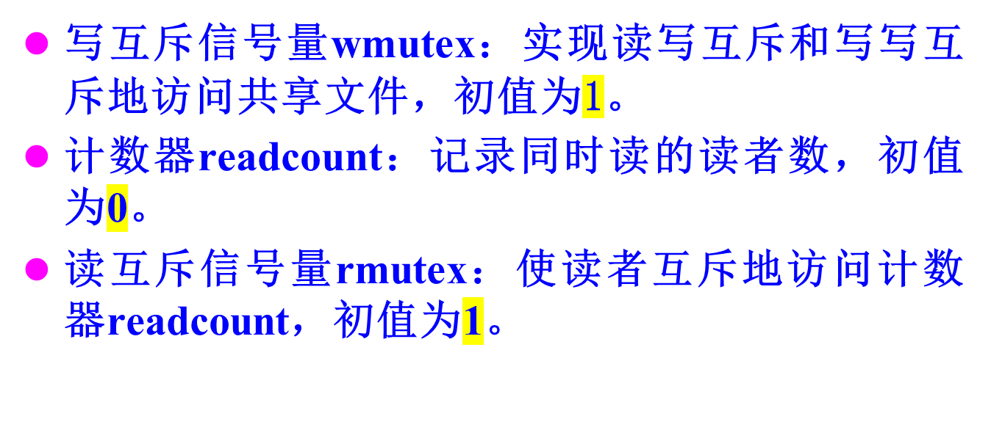
信号量的设置
第<number>页

Slide 39
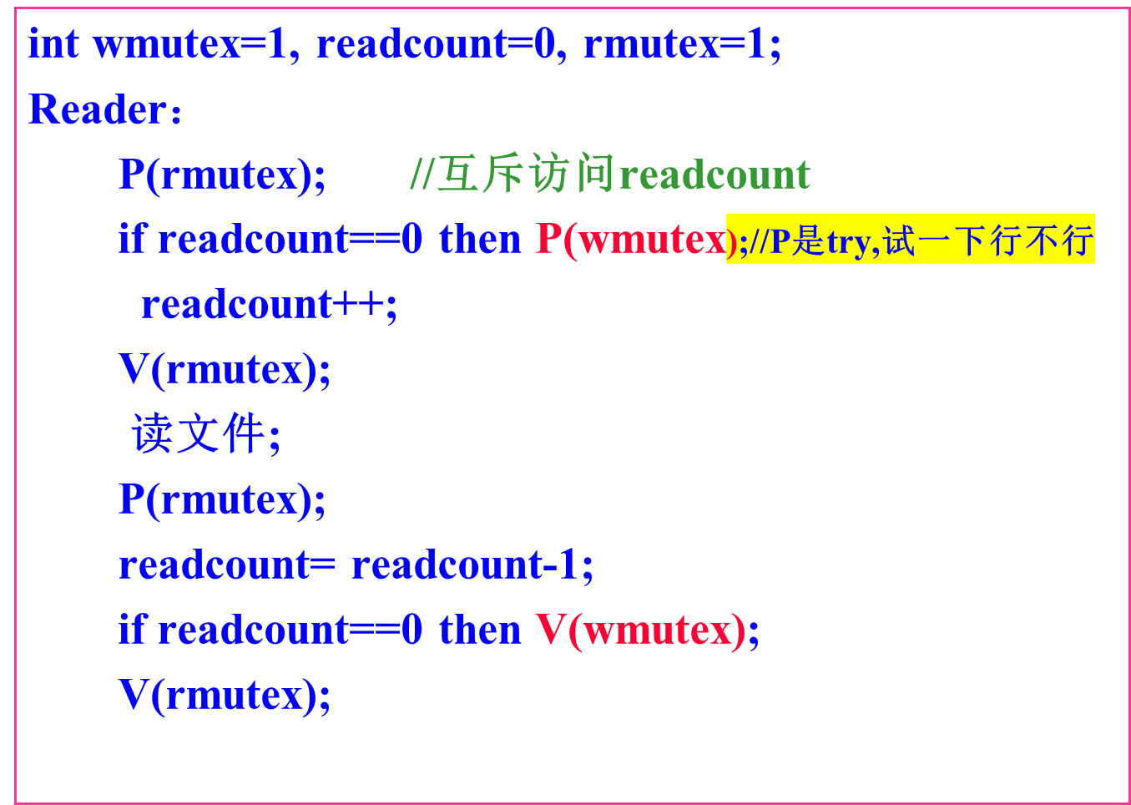
若规定仅允许5个进程同时读，怎样修改程序？
第<number>页

Slide 40
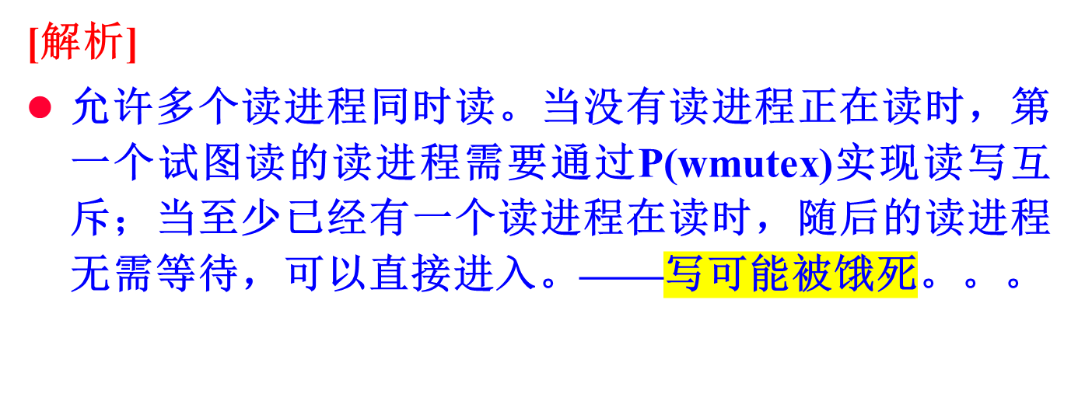
Writer： …
P(wmutex);
写文件；
V(wmutex)；
…
第<number>页

Slide 41
理发师问题
一个理发师和n把空椅子。如果没有顾客，则理发师坐在椅子上睡觉，当有一个顾客到来时，就唤醒理发师，请求理发；如果理发师正在理发，又有顾客到来时，只要有空椅子，他就坐下来等待理发。请为理发师和顾客各编写一段程序来描述他们的同步问题。
第<number>页

Slide 42
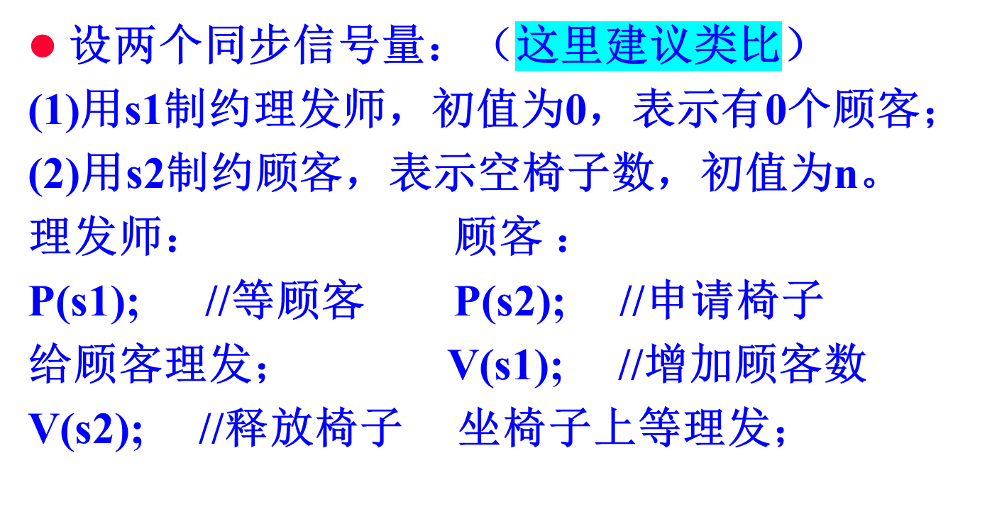
理发师问题
第<number>页

Slide 43
哲学家进餐问题
这是一个典型的同步问题，是一大类并发控制问题的例子。
假设有5个哲学家，花费一生的时光思考和吃饭。在桌子上放着5把叉子。一个哲学家要分两次去取其左边和右边的叉子。若得到两把叉子，就开始吃饭；吃完放下两把叉子。
第<number>页

Slide 44
哲学家进餐问题
int fork[0]=fork[1]=…=fork[4]=1; //五个互斥信号量
第i个哲学家所执行的程序：
do{
P(mutex);
P(fork[i]);
P(fork[(i+1)mod5]);
V(mutex);
吃饭
V(fork[i]);
V(fork[(i+1)mod5]);
} while(1)；
第<number>页

Slide 45
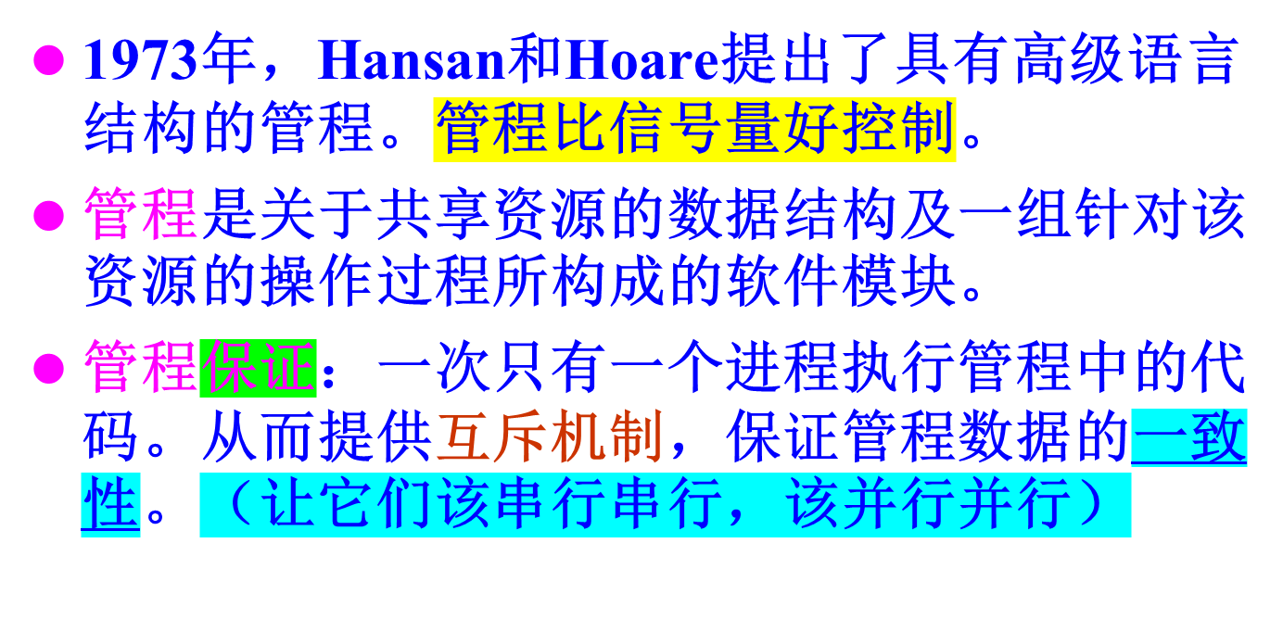
3.3 管程
第<number>页

Slide 46
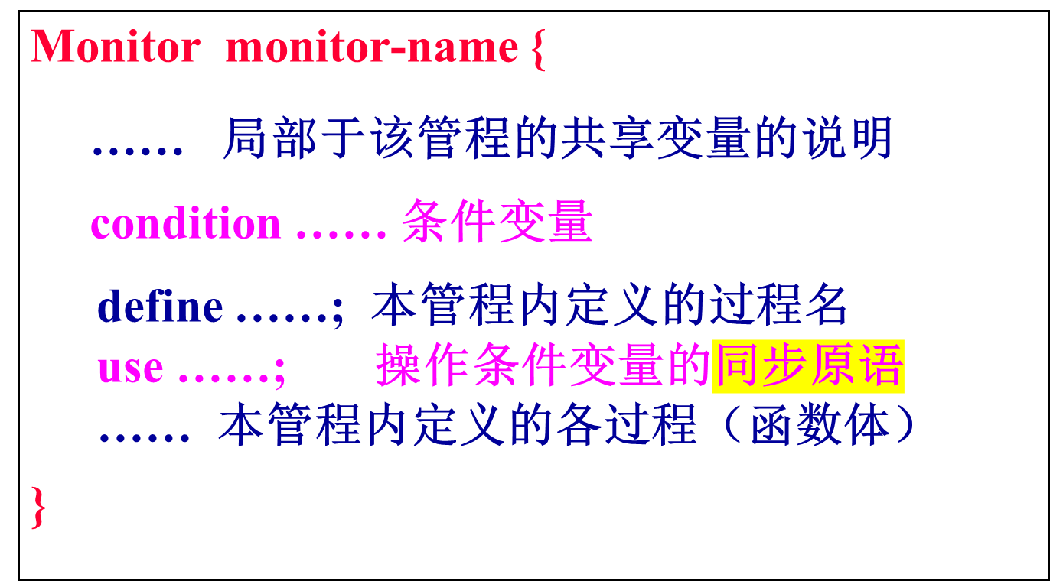
管程的组成：
第<number>页

Slide 47
用管程解决临界资源的互斥使用
Monitor mutexshow {
boolean busy=false; //临界资源是否可用标志
condition nonbusy; //等待队列的条件变量
define request, release; //管程中的过程说明
use wait, signal; //引用外部模块
}
调用wait()的进程会阻塞在条件变量nonbusy的等待
队列上。调用signal()会唤醒一个阻塞进程，若无阻
塞进程则signal()不起作用。
第<number>页

Slide 48
procedure request() //申请临界资源的过程
{
if busy then wait(nonbusy);
busy=true;
}
procedure release() //释放临界资源的过程
{
busy=false;
signal(nonbusy);
}
资源忙则在nonbusy
等待队列上等待，
并立即退出该管程。
申请成功，置资源
已经占用标志。
设置资源已经空闲标志
唤醒nonbusy上的等待者
第<number>页

Slide 49
用管程解决生产者和消费者问题
Monitor prod_conshow
{ char buffer[n] ; 环形缓冲区
int k=0; 缓冲区中的产品个数
int nextempty=0, nextfull=0; 送/取产品的指针
condition nonempty,nonfull;
define put, get; 管程中定义的过程说明
use wait(), signal(); 引用外部模块的过程说明
}
第<number>页

Slide 50
procedure put(product) { //向缓冲区送产品
if k=n then wait(nonempty); //缓冲区满等待
buffer[nextempty] = product;
k=k+1;
nextempty=(nextempty+1)mod n;
signal(nonefull); //唤醒等待取产品消费者
}
第<number>页

Slide 51
procedure get(product) { //从缓冲区取产品
if k=0 then wait(nonfull); //缓冲区空等待
product = buffer[nextfull];
k=k-1;
nextfull = (nextfull+1) mod n;
signal(nonempty); //唤醒等待送产品的生产者
}
第<number>页

Slide 52
producer:
{ char item;
produce an item;
prod_conshow.put(item);
}
consumer:
{ char item;
prod_conshow.get(item);
consume an item;
}
生产者进程
互斥执行
管程中的
代码
消费者进程
第<number>页

Slide 53
局限性
管程是编程语言的组成部分，编译器知道它们的特殊性，因此对其操作做出互斥安排。
C、Pascal以及多数其他语言都没有管程。
Java使用管程机制。多线程互斥进入管程。
  wait方法将挂起申请进入的线程并且暂时释放管程的所有权。
  而挂起的线程只能在其他线程使用notify方法时才能被唤醒。
第<number>页

Slide 54
3.4 进程的高级通信
低级通信的缺点：
P、V操作的使用增加了程序的复杂性。
P、V操作使用不当，易导致死锁。
当程序非正常撤离时，查找只做了P操作而未做V操作的进程是很困难的。
第<number>页

Slide 55
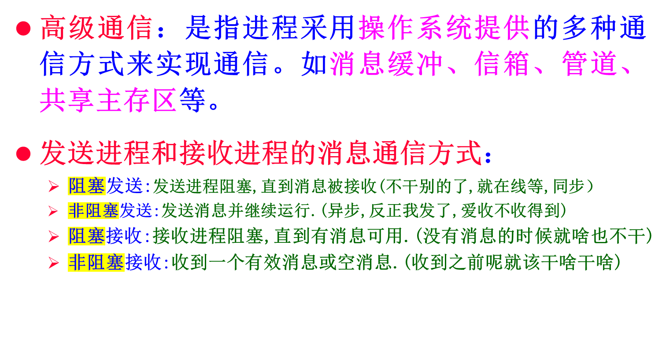
第<number>页

Slide 56
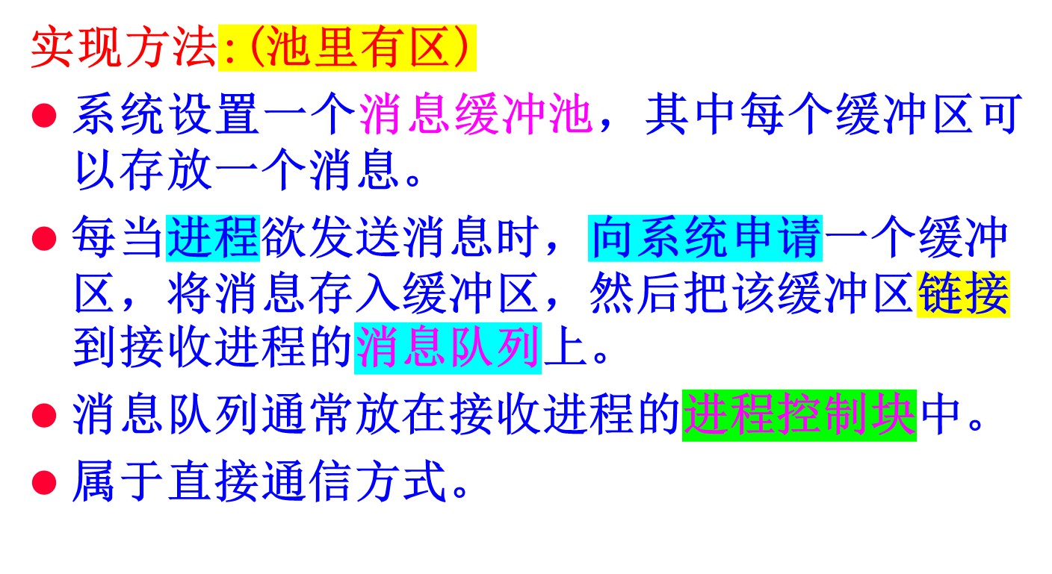
1. 消息缓冲通信
第<number>页

Slide 57
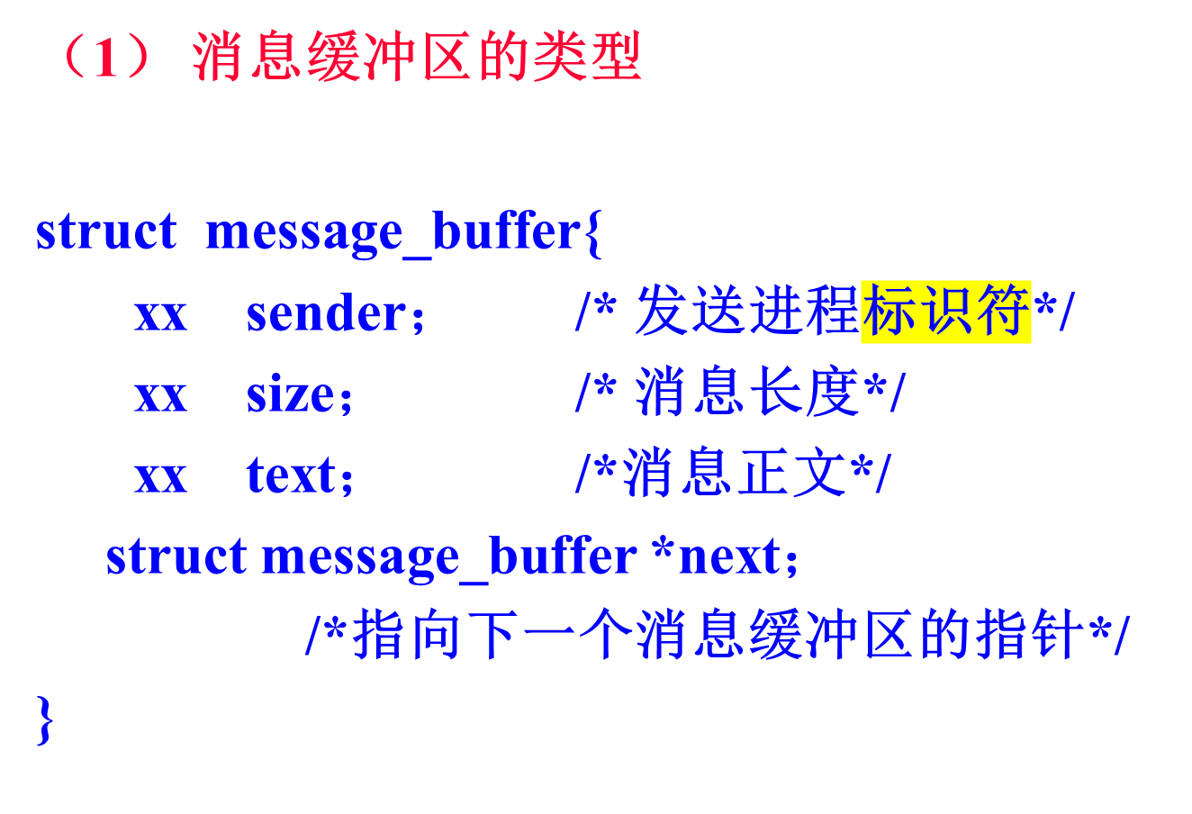
第<number>页

Slide 58
（2）PCB中有关通信的数据项描述
struct PCB {
…
mq； //消息队列队首指针
mutex； //消息队列互斥信号量
sm； //消息队列同步信号量
…
}
消息队列通常放在进程控制块中。
第<number>页

Slide 59
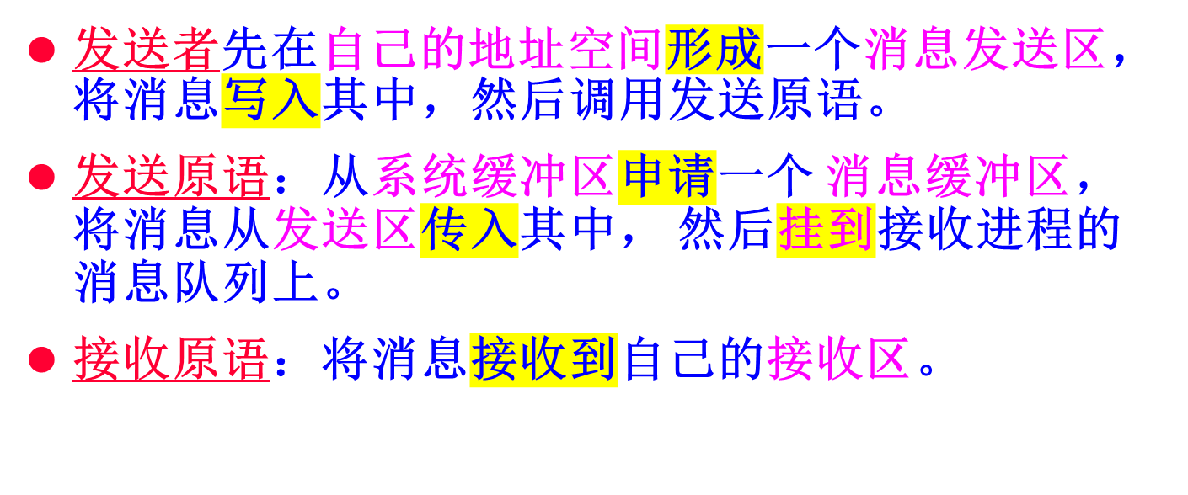
（3） 发送、接收系统调用
send (接收者，被发送消息始址)
receive (发送者，接收区始址)
第<number>页

Slide 60
PCB(B)
…
send(B,a)
receive(b)
mq
mutex
sm
第一消息缓冲区
i
b
a
sender: A
sender: A
sender: A
size: 5
size: 5
size: 5
text:Hello
text: Hello
text: Hello
next: 0
A进程内存空间
B进程内存空间
消息缓冲通信图
第<number>页

Slide 61
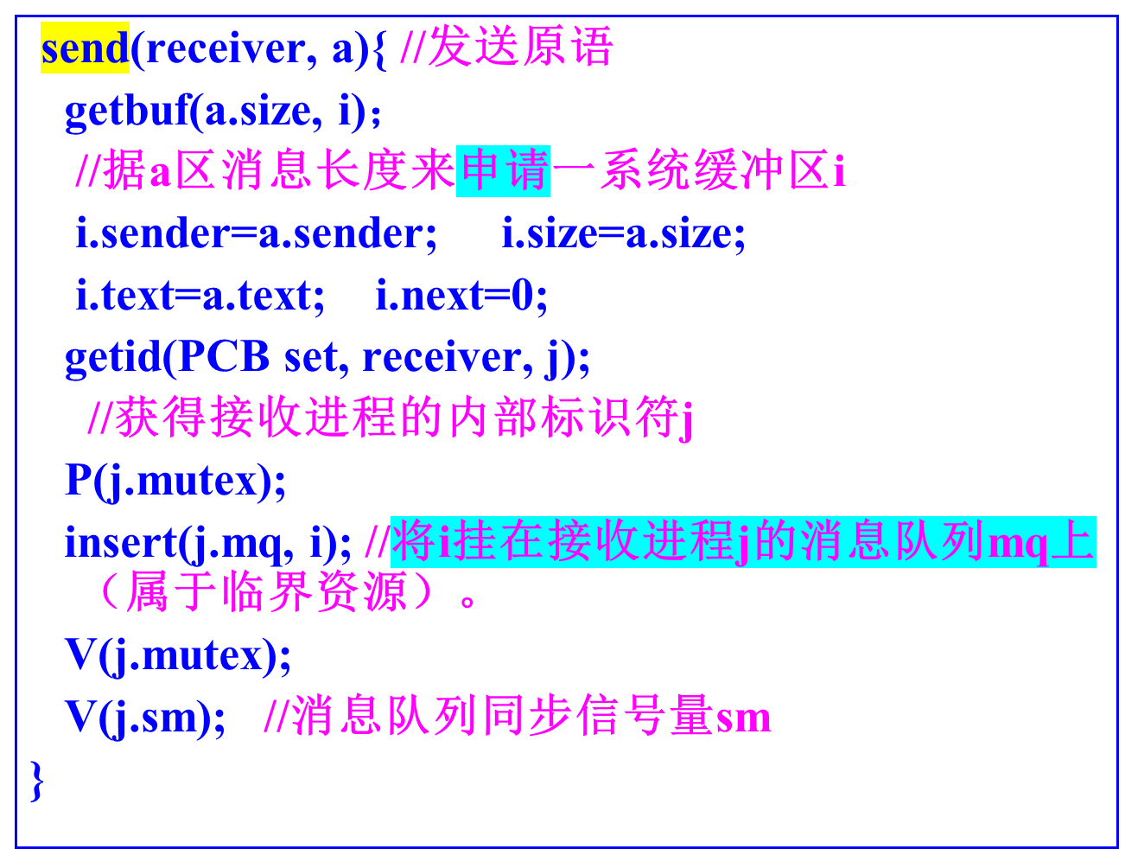
第<number>页

Slide 62
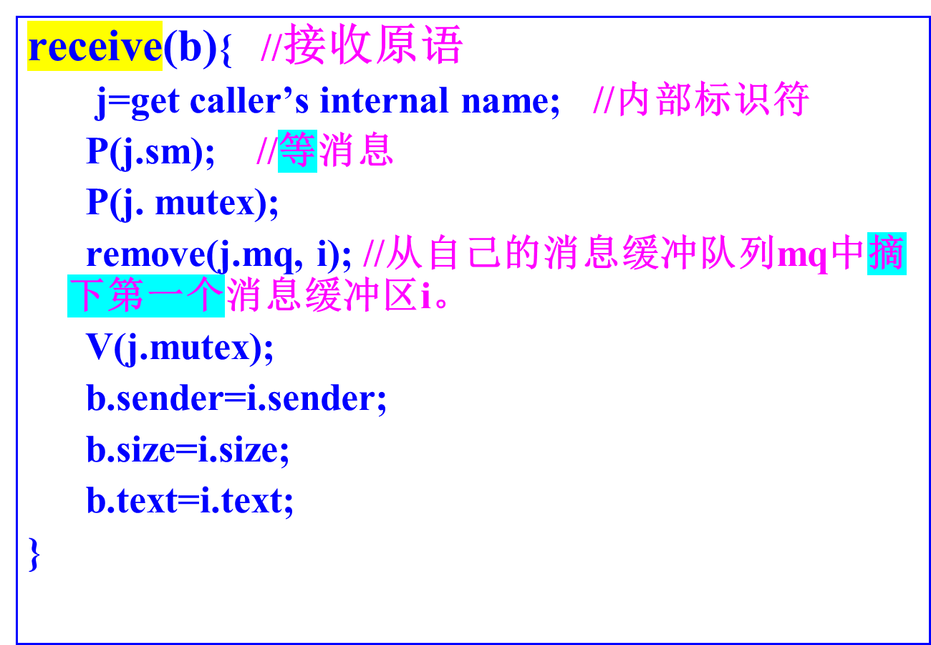
第<number>页

Slide 63
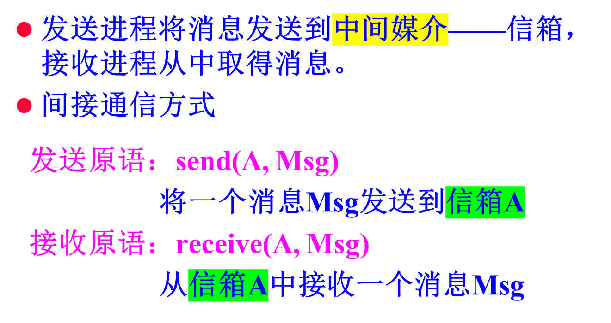
2. 信箱通信
第<number>页

Slide 64
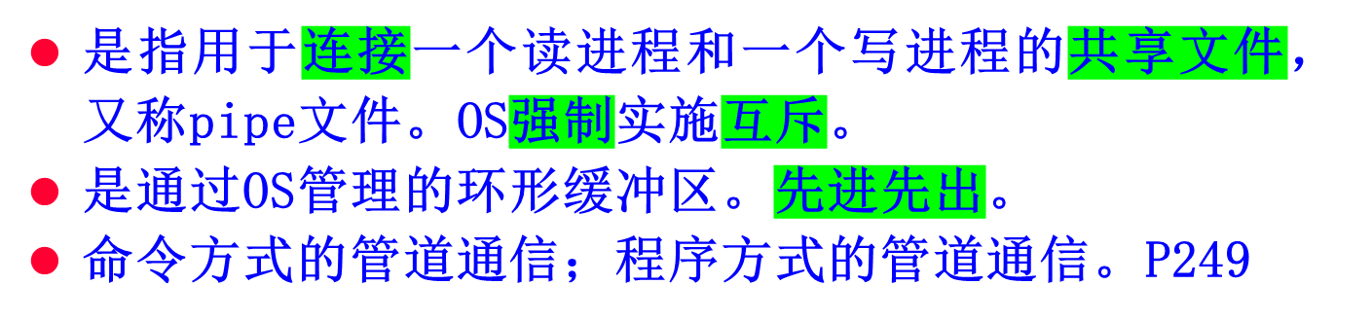
3. 管道通信
int pipe(fdp);
fdp是一个整型数组，
fdp[0]为读管道描述符，
fdp[1]为写管道描述符
父进程
fdp[0]
子进程
fdp[1]
系统内核
管道
调用pipe()创建一个管道
用fork()创建一个子进程
第<number>页

Slide 65
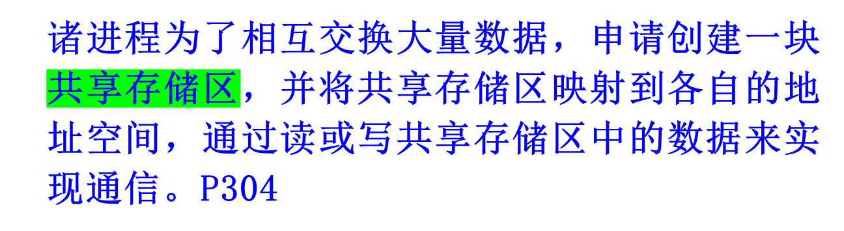
4. 共享存储区
共享存储区
进程A地址空间
进程B地址空间
第<number>页

Slide 66
3.5 死 锁
第<number>页

Slide 67
3.5.1 死锁的定义和产生的必要条件
1.资源的特性
可抢占资源：当资源从占用进程剥夺走时，对进程不产生什么破坏性的影响。如主存、CPU。
不可抢占资源（临界资源）：一旦分配，不能强收回，只能由其自动释放。如打印机、磁带机。
第<number>页

Slide 68
2. 死锁的定义
一组进程是死锁的，是指这一组中的每个进程都正在等待该组中的其他进程所占用资源时，可能引起的一种错误现象。
第<number>页

Slide 69
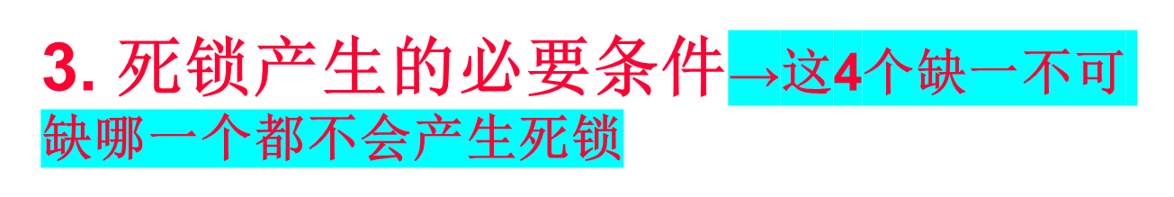
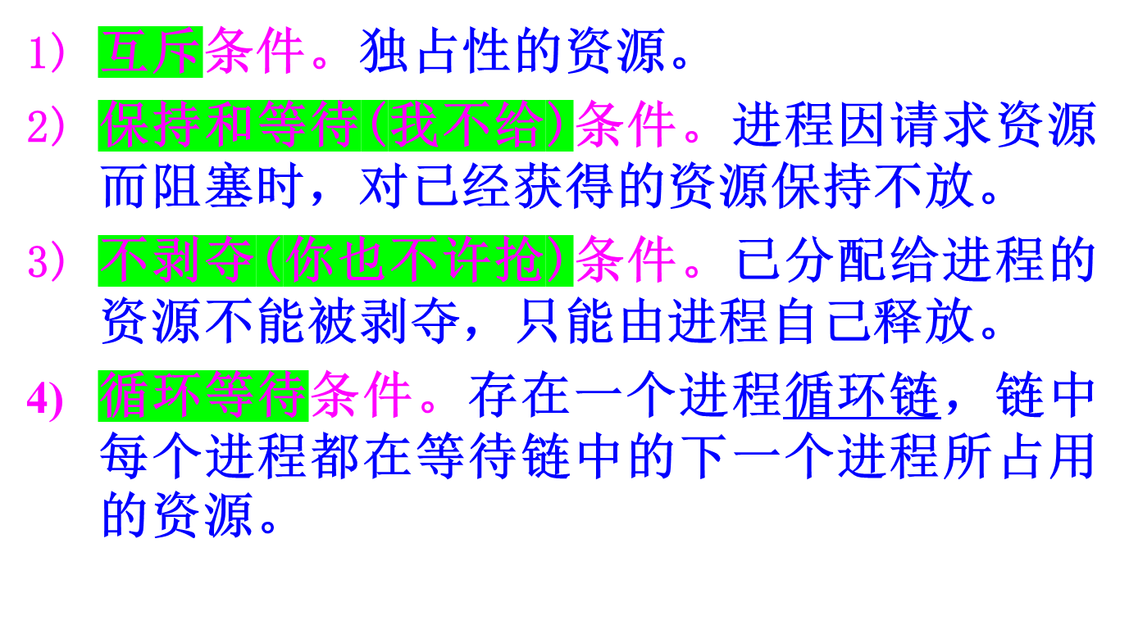
第<number>页

Slide 70
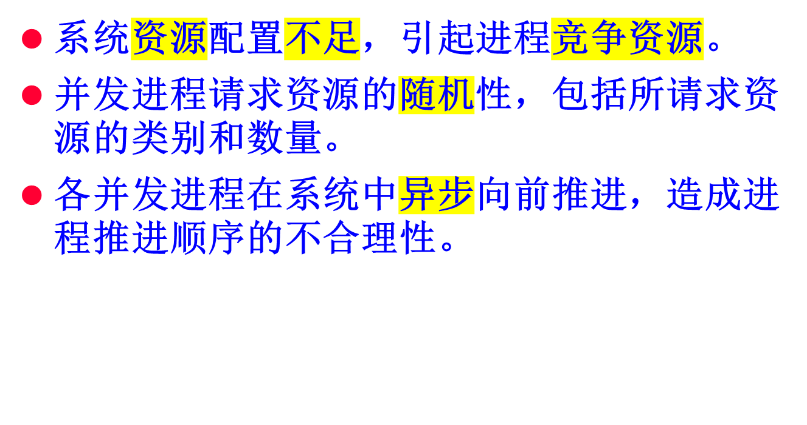
4. 死锁产生的原因
产生死锁的根本原因：是对独占资源的共享，并发进程的同步关系不当。
第<number>页

Slide 71
3.5.2 解决死锁的方法
鸵鸟算法。忽略死锁。
死锁的预防。通过破坏产生死锁的四个必要条件中的一个或几个，来防止发生死锁。
死锁的避免。是在资源的动态分配过程中，用某种方法去防止系统进入不安全状态，从而避免发生死锁。
死锁的检测和恢复。允许死锁发生。通过设置检测机构，及时检测出死锁的发生，然后采取适当措施清除死锁。
第<number>页

Slide 72
1. 鸵鸟算法
最简单的解决方法是鸵鸟算法：把头埋进沙子里，假装毫无问题。
如果死锁平均每5年发生一次，而每个月系统都会因硬件故障、编译器错误或者操作系统故障而崩溃一次，那么大多数工程师不会花费代价去防止系统死锁。
UNIX，Linux，Windows都采用该策略。
第<number>页

Slide 73
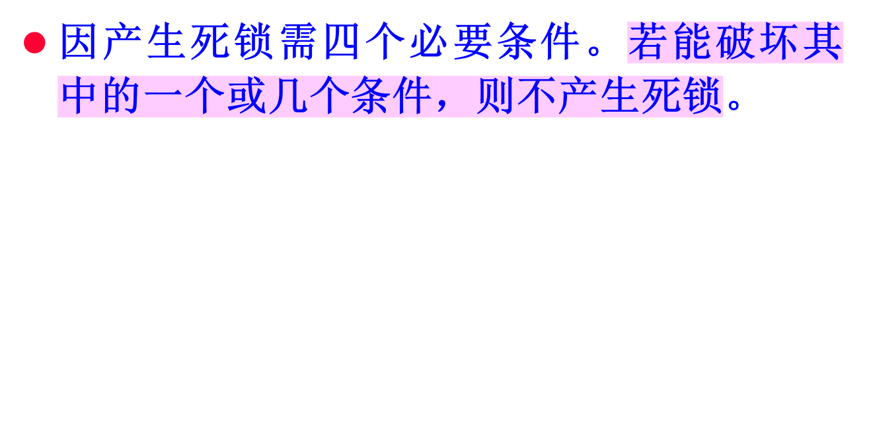
2. 死锁的预防
第<number>页

Slide 74
(1) 破坏互斥条件
资源的互斥使用条件是由资源本身性质决定的，不能破坏。
如果采用spooling技术，借助磁盘空间，就可以将一台独享设备改造成多台设备，以满足多个进程的共享需求。如打印机。
实际中，不是所有设备都能采用spooling技术的。即使采用了该技术，由于多个进程竞争磁盘空间，磁盘空间的不足，仍可能导致死锁。
第<number>页

Slide 75
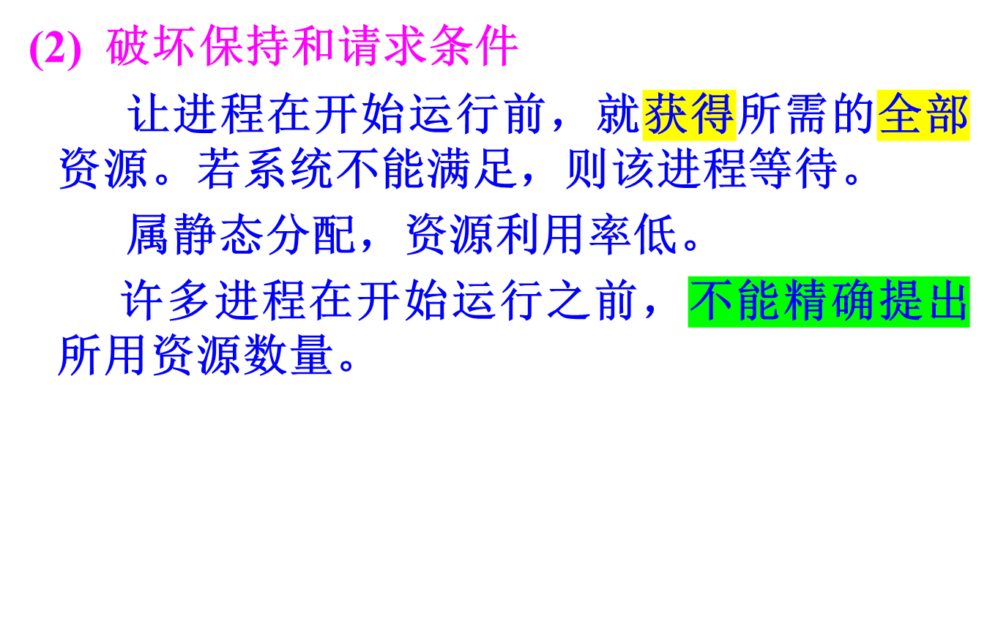
第<number>页

Slide 76
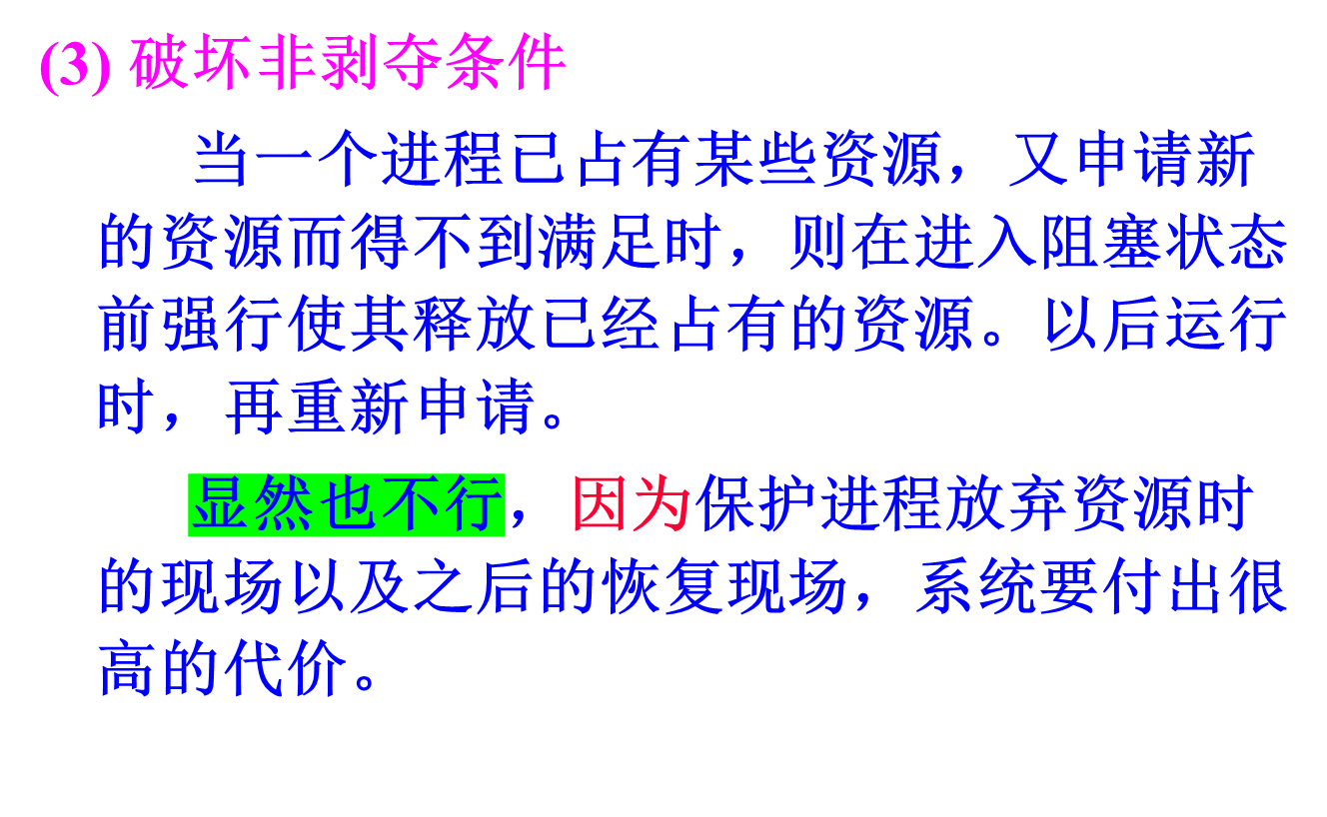
第<number>页

Slide 77
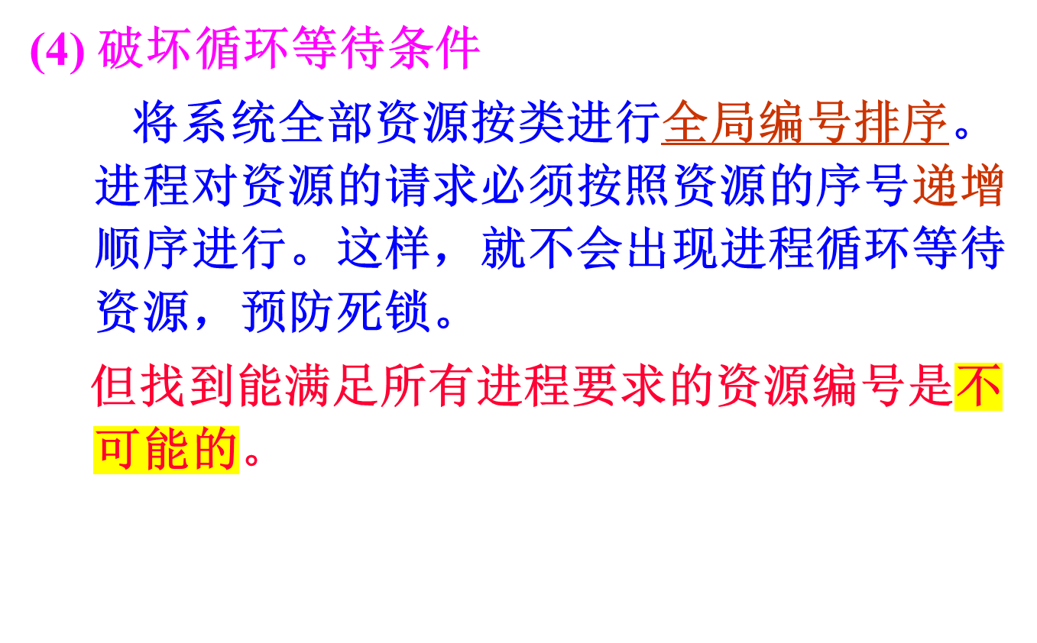
第<number>页

Slide 78
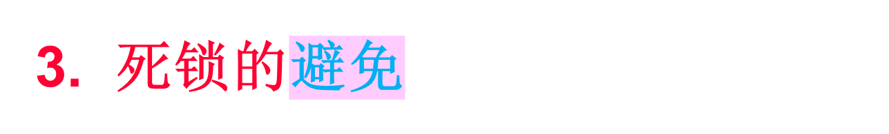
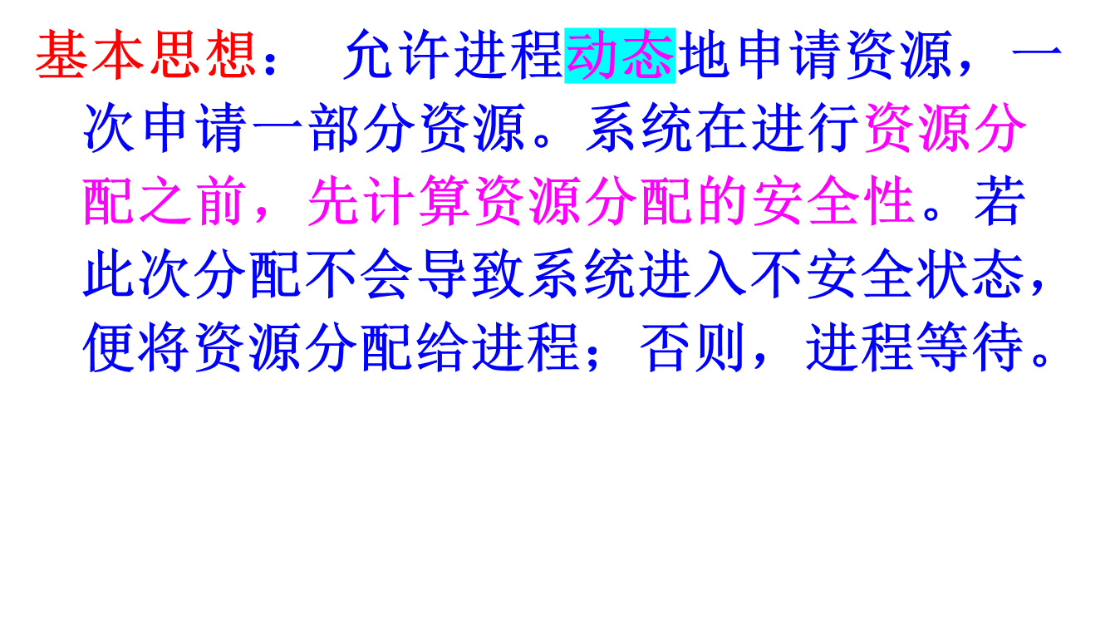
第<number>页

Slide 79
(1) 进程--资源轨迹图
下图中：
有两个进程A、B和两个资源（打印机和绘图仪）
水平坐标表示进程A执行的指令序列；垂直坐标表示进程B执行的指令序列。
两个进程不能同时进入阴影区域
第<number>页

Slide 80
B进程
死锁点
安全
打印机
安全
禁区
绘图仪
安全
不安全
安全
安全
A进程
打印机
绘图仪
一个单处理器系统的进程资源轨迹图
第<number>页

Slide 81
(2) 银行家算法
最具代表性的避免死锁的算法是Dijkstra的银行家算法，是在1965年提出的。
利用了上面图中介绍的避免进程进入不安全区的原理。
安全状态：是指系统能按某种顺序，如P1,P2,P3,...,Pn (安全序列)，来为每个进程分配其所需资源，直至最大需求，使每个进程都可顺利完成。
第<number>页

Slide 82
[例]
银行家算法是用来模拟一个小城镇的银行家为一批顾客贷款的问题。
有四个顾客：A，B，C，D，每个顾客提出的最大贷款数量分别为6、5、4、7(以千美元为单位)。银行家知道不是所有顾客都马上需要其全部贷款（22）。因此，他只保留10个单位数量(而不是全部22个单位)为这些顾客服务。
在这个模型中，顾客是进程，现金是资源，而银行家就是操作系统。
第<number>页

Slide 83
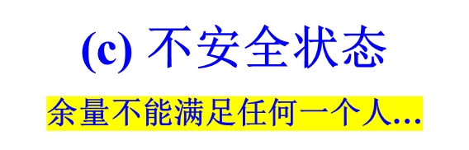
顾
客
拥有
量
最大
需求
顾
客
拥有
量
最大
需求
顾
客
拥有
量
最大
需求
A
0
6
A
1
6
A
1
6
B
0
5
B
1
5
B
2
5
C
0
4
C
2
4
C
2
4
D
0
7
D
4
7
D
4
7
系统拥有量:10
当前剩余量:2
当前剩余量:1
(a)初始状态
(b)安全状态
C 得到全部贷款后，很快将其全部贷款还清
第<number>页

Slide 84
银行家算法
进程 | 磁带机 | 绘图机 | 打印机 | 光盘驱动器
P1 | 3 | 0 | 1 | 1
P2 | 0 | 1 | 0 | 0
P3 | 1 | 1 | 1 | 0
P4 | 1 | 1 | 0 | 1
P5 | 0 | 0 | 0 | 0
已分配资源
进程 | 磁带机 | 绘图机 | 打印机 | 光盘驱动器
P1 | 1 | 1 | 0 | 0
P2 | 0 | 1 | 1 | 2
P3 | 3 | 1 | 0 | 0
P4 | 0 | 0 | 1 | 0
P5 | 2 | 1 | 1 | 0
剩余请求资源
第<number>页

Slide 85
[例]
系统拥有资源向量：E=(6,3,4,2)
4 1 1 1
0 2 1 2
4 2 1 0
1 1 1 1
2 1 1 0
3 0 1 1
0 1 0 0
1 1 1 0
1 1 0 1
0 0 0 0
最大需求
矩阵
已分配矩阵
进程i
5×4
1 1 0 0
0 1 1 2
3 1 0 0
0 0 1 0
2 1 1 0
j 类资源
剩余请求
矩阵R
剩余资源向量：A= (1 0 2 0)
第<number>页

Slide 86
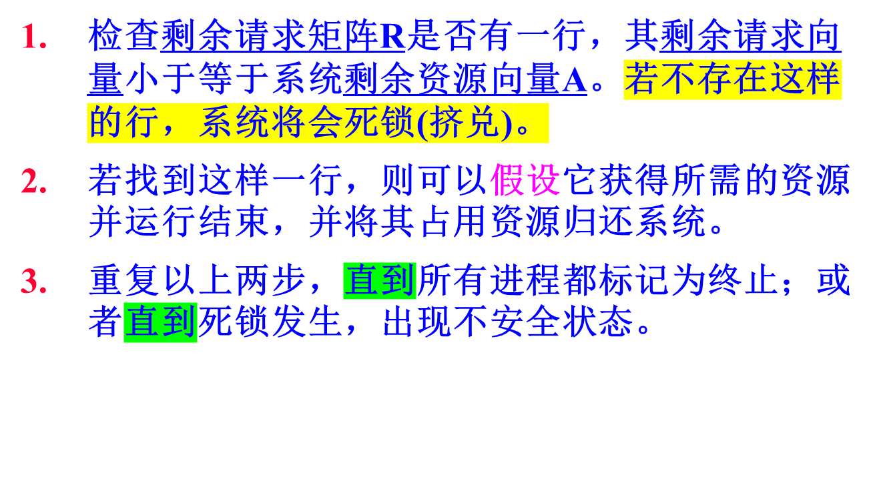
检查一个状态是否安全
第<number>页

Slide 87
上述例子分析
3 0 1 1
0 1 0 0
1 1 1 0
1 1 0 1
0 0 0 0
1 1 0 0
0 1 1 2
3 1 0 0
0 0 1 0
2 1 1 0
R=
A= (1 0 2 0)
当前系统安全。因为根据剩余请求矩阵R，可以找到一个进程完成序列 P4, P1, P2, P3, P5。
之后，假定进程P2请求一个第3类资源，能否满足？检查分配后系统是否仍处于安全状态。分配后A=(1,0,1,0)，还能找到一个进程完成序列 P4, P1, P5, P2, P3，因此进程P2的请求可以满足。
在满足P2后，P5也请求一个第3类资源，不能满足。
第<number>页

Slide 88
4. 死锁的检测和恢复
死锁的检测和恢复技术：是指定期启动一个软件检测系统的状态，若发现有死锁存在，则采取措施恢复之。
（1）死锁的检测——用进程资源图检测死锁
检查由进程和资源构成的有向图是否包含一个或多个环路，若是，则存在死锁，否则不存在。
第<number>页

Slide 89
R
S
D
T
U
A
B
C
(a) 进程A获得了一个资源
(b) 进程B 正在请求一个资源
(c)进程C 和D已处于死锁状态
圆圈代表进程，方块代表资源
第<number>页

Slide 90
[例] 假定一个系统有七个进程：A～G；六个资源：R～W。
进程A保持资源R，请求资源S。
进程B请求资源T。
进程C请求S。
进程D保持资源U，请求S和T。
进程E保持T，请求V。
进程F保持W，请求S。
进程G保持V，请求U。
R
A
S
B
T
C
S
U
D
S
T
E
V
T
W
F
S
V
G
U
第<number>页

Slide 91
R
A
B
C
S
D
T
E
F
U
环路
V
W
G
类似于有向图的遍历
存在环路：D→T→E→V→G→U→D
第<number>页

Slide 92
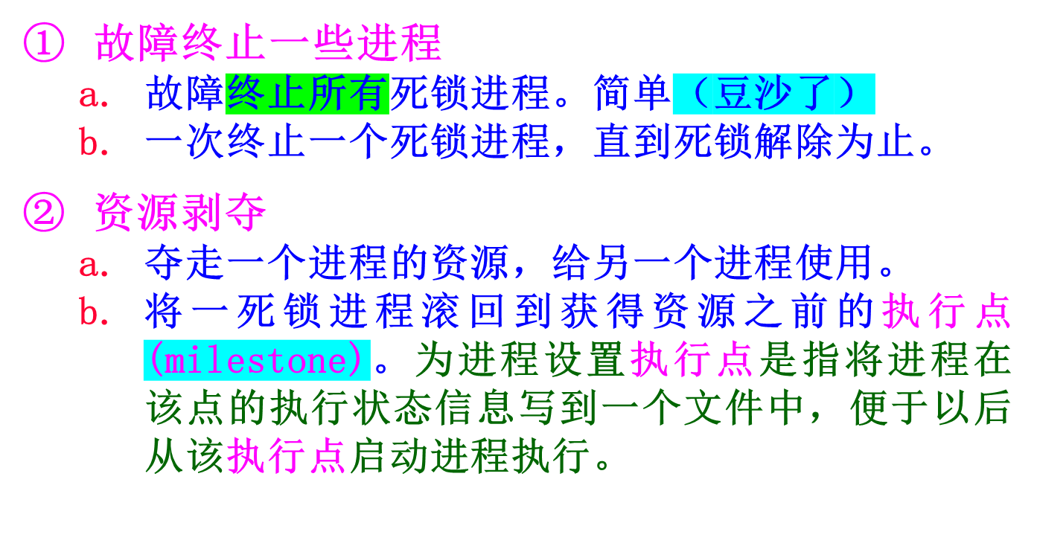
（2）死锁的恢复
第<number>页

Slide 93
3.6 小 结
进程之间的低级通信
进程之间的高级通信
死锁
第<number>页

Slide 94
作业
P71
3-7，3-8，3-9，3-14，3-15，3-16
3-17，3-18，3-19，3-20，3-21
第<number>页

